Slide 1
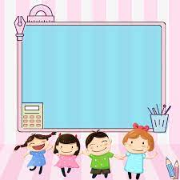
THỂ DỤC
NÉM XA BẰNG 1 TAY
Lớp: 25-36 tháng

Slide 2
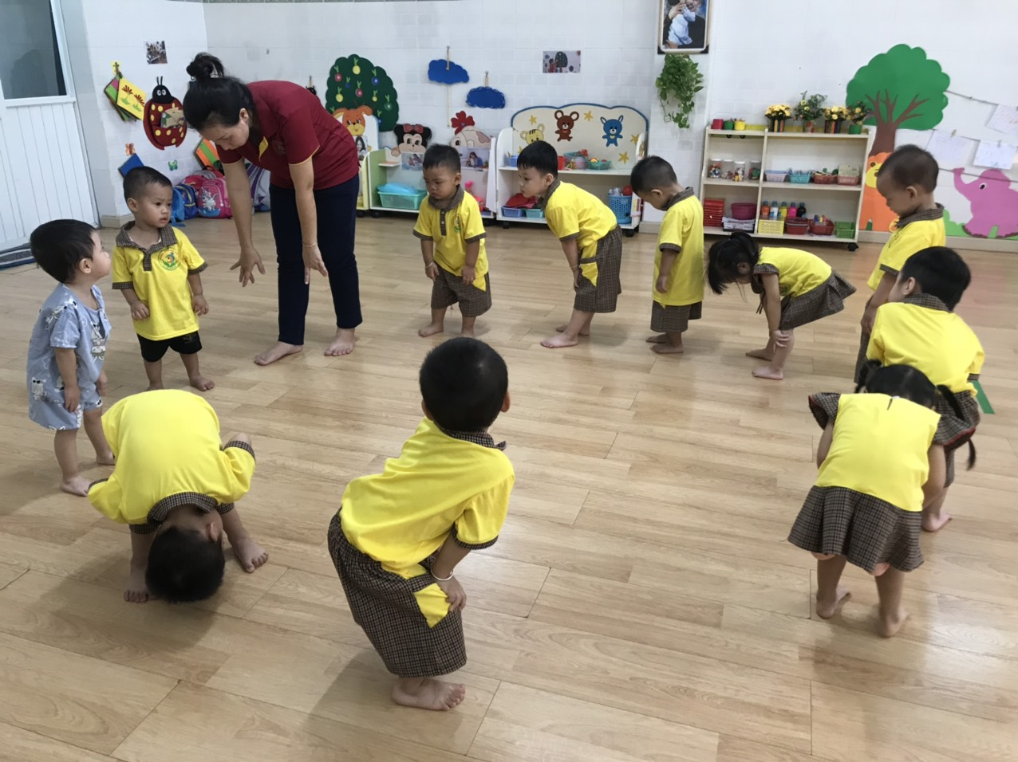
Các con cùng khởi động với cô

Slide 3
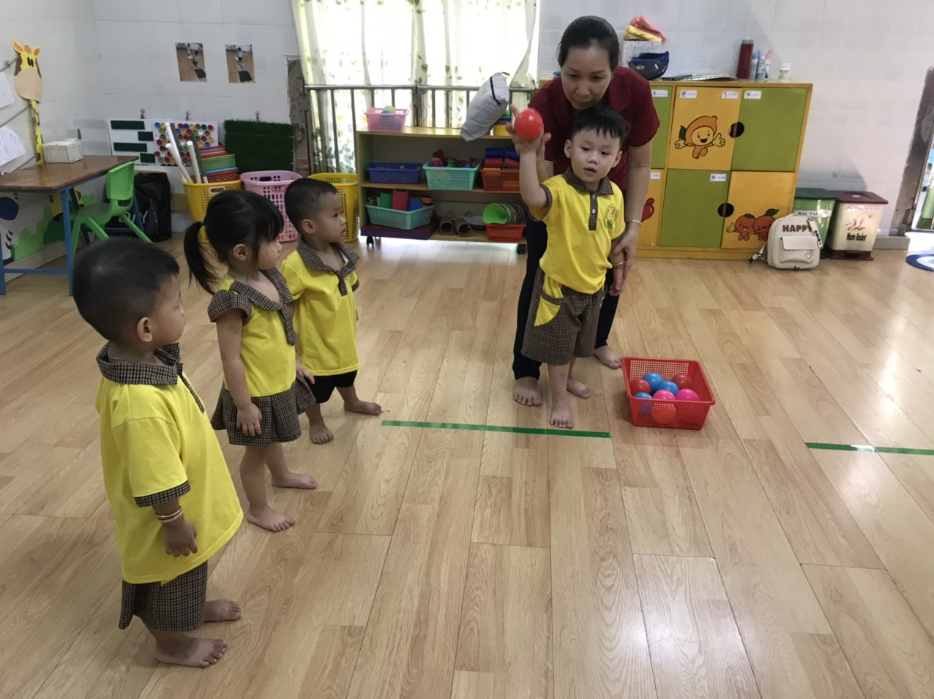
Cô và bạn làm mẫu động tác ném xa bằng 1 tay

Slide 4
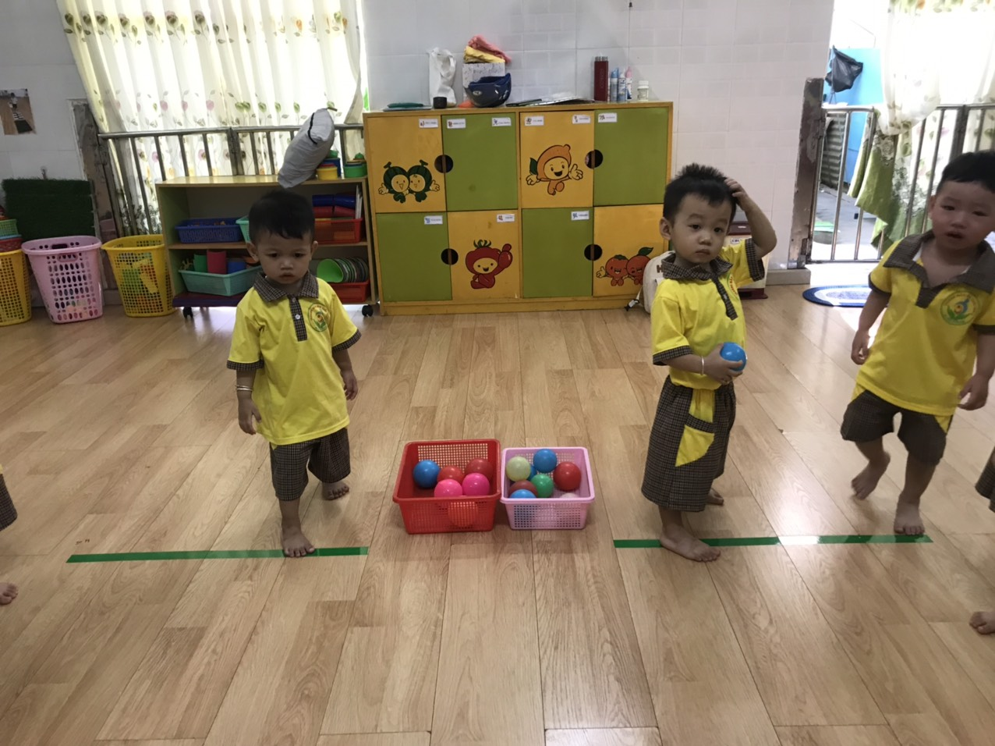
Các bạn cùng nhau thực hiện động tác

Slide 5
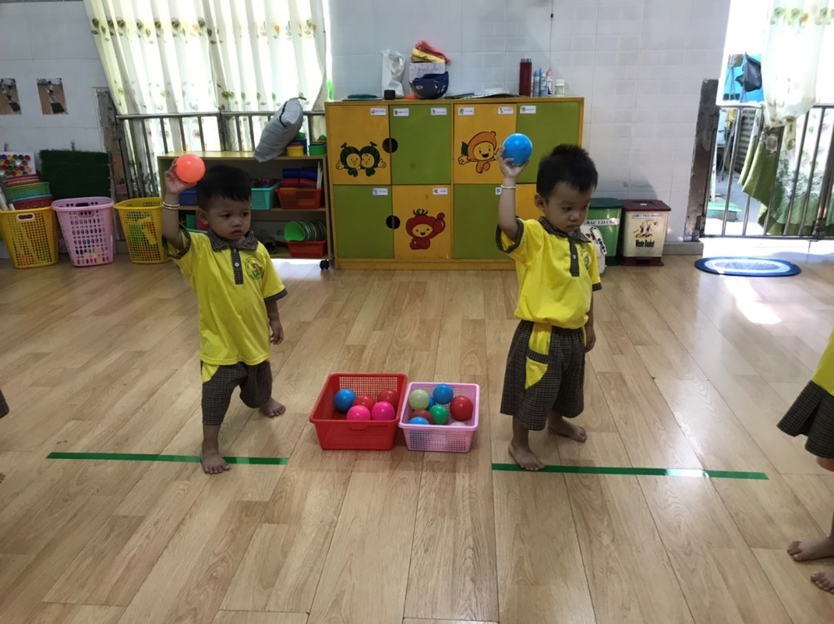
Các bạn thực hiện động tác

Slide 6
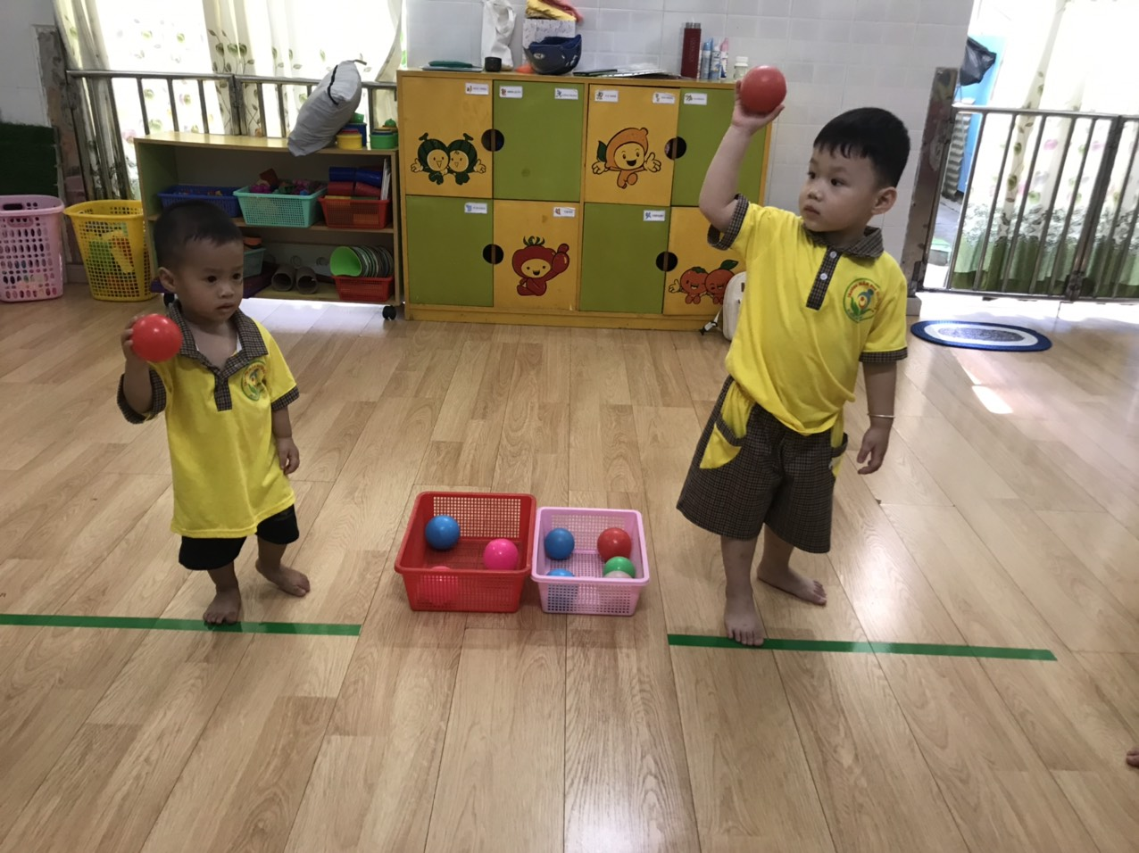
Các bạn thực hiện động tác

Slide 7
Cả lớp cùng thực hiện động tác

